Slide 1

普通物理B
主讲：施沈阳 博士 副教授
电话：13777450040 办公室：3S404

Slide 2
1 简谐振动
任何复杂的振动都可以认为是由几个或多个简谐振动合成
一. 简谐振动
1. 弹簧振子
模型
轻弹簧
m
光滑
不计空气阻尼

Slide 3


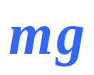

平衡位置O
物体所受合外力为零的位置
以O 为原点取Ox轴，坐标x 为物体相对于平衡位 置的位移
弹簧劲度系数
谐振子
k
m
O
x
x
胡克定律
弹性力大小
方向
始终指向平衡位置O

Slide 4

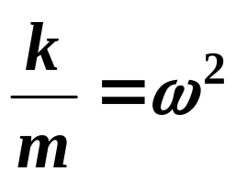
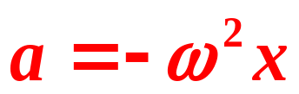
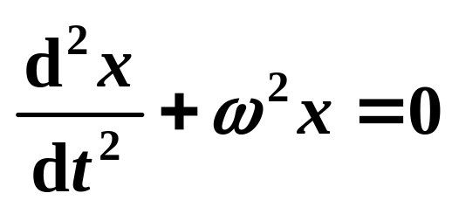
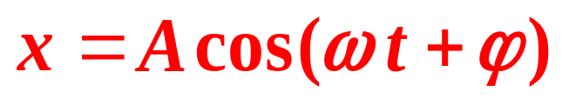
2. 简谐振动定义
物体所受合外力大小F = -kx 的运动为简谐振动
令
加速度与位移成正比且方向相反的振动为简谐振动
简谐振动的微分方程
解为
简谐振动方程
位移是时间的余弦（正弦）函数的运动为简谐振动

Slide 5

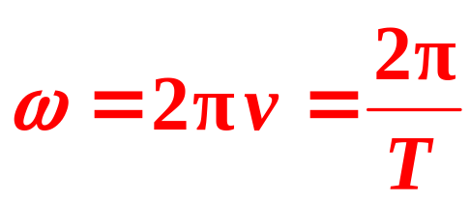
二. 简谐振动的振幅、周期及频率
k
m
x
A
O
A
振幅 A
物体离开平衡位置的最大位移的绝对值
周期 T
物体作一次完全振动所需的时间，单位 s
频率 v
单位时间内所作完全振动的次数，单位 Hz
角(圆)频率ω
秒内物体作全振动的次数
单位 rad/s 或 s⁻¹

Slide 6
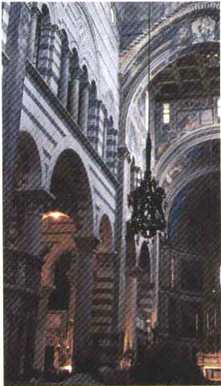
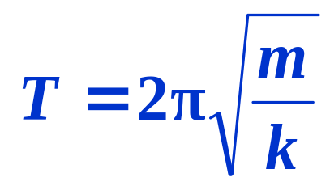
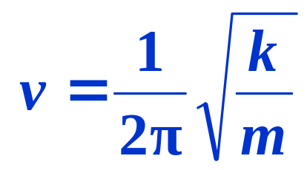
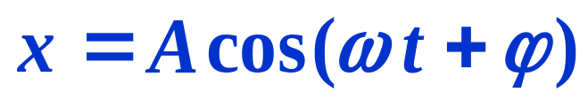
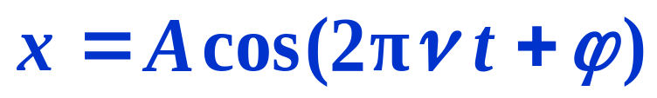
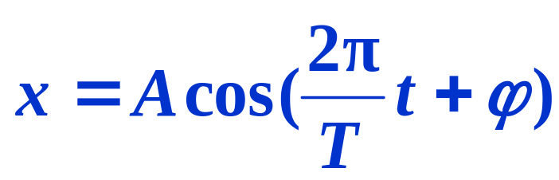
振动周期和频率可以表示为
固有周期
与初始
条件无关
固有频率
简谐振动方程可以表示为
伽利略曾观察的比萨教堂的吊灯

Slide 7





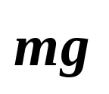
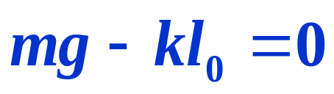
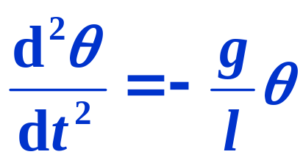
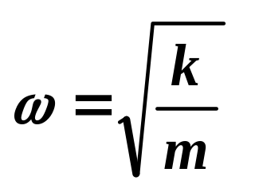
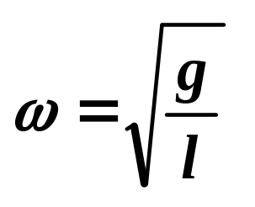
符合定义的几种简谐振动模型
弹簧无形变位置
竖直弹簧振子
单摆
l
l₀
O
平衡位置
平衡时
振动方程

Slide 8
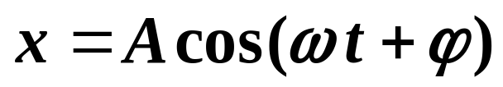
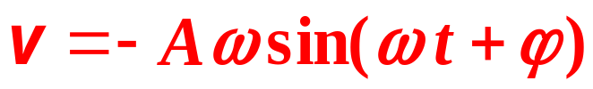
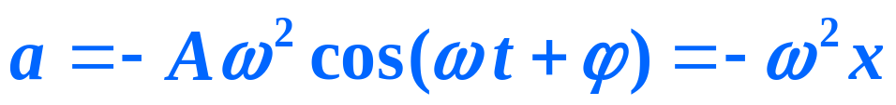
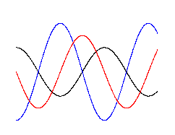
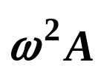

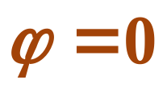






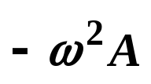


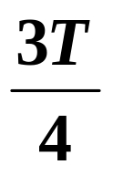

三. 谐振动的速度和加速度
位 移
速 度
加速度
时间曲线
t

Slide 9



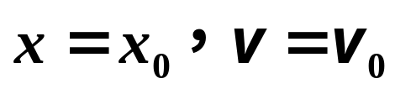
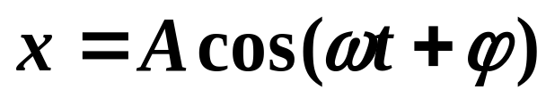
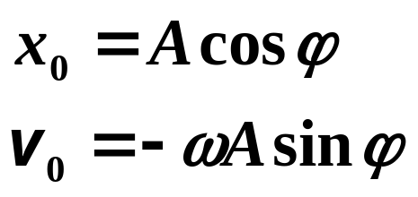
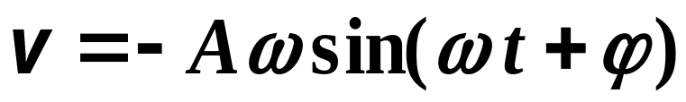
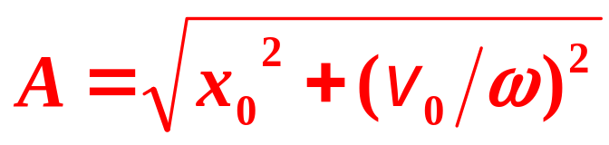
四. 谐振动的相位、初相和振幅的确定
相位
确定 t 时刻振动物体位置和运动方向
初相
t = 0 时的相位
由初始条件确定A和
设 t = 0 时，
由
振幅

Slide 10

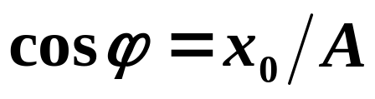
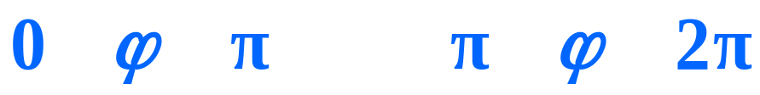
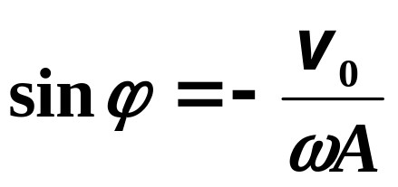
初相 的决定
由 给出 的两个可能值


或


由 的正负号，确定 的值

Slide 11




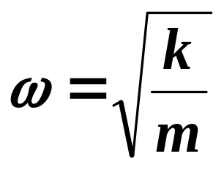
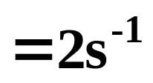

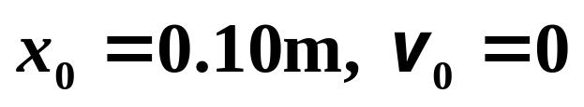
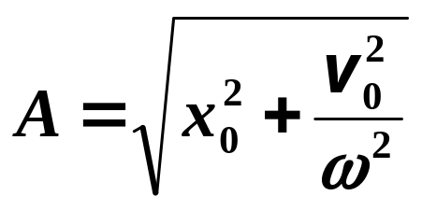
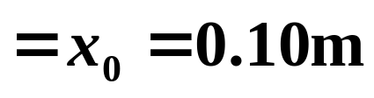
例题 1 弹簧振子 ， 。就下列情形分别求简谐振动方程。
⑴将物体从平衡位置向右移到 处释放。
⑵将物体从平衡位置向右移到 处后并给物体以向左的速度 。
解
⑴
角频率
k
m
O
x
由
时，
振幅

Slide 12
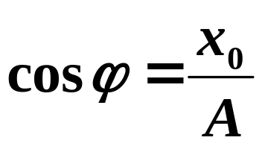



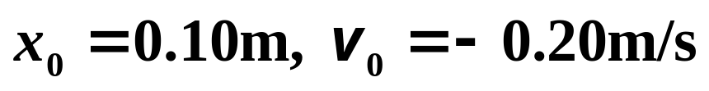
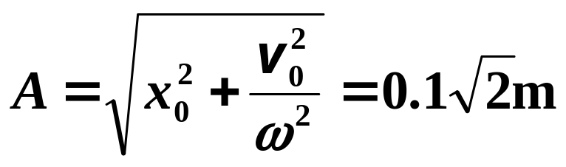
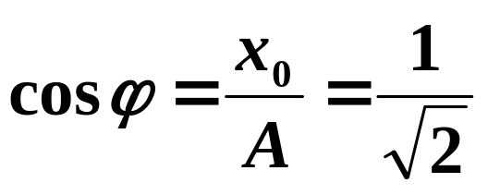
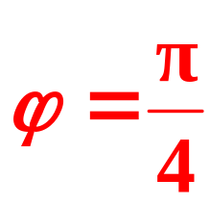
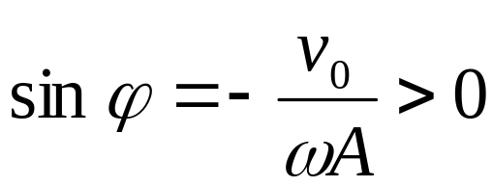
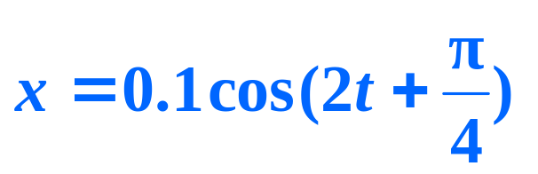
振动方程
⑵
由
时，
振幅
振动方程

Slide 13
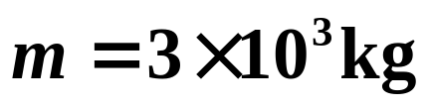

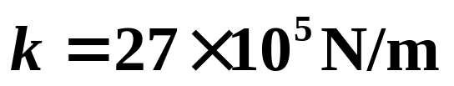

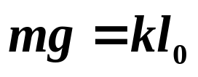
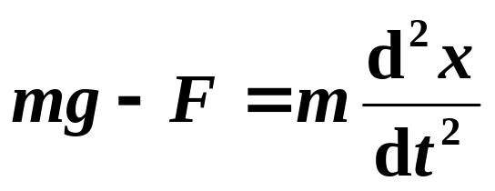
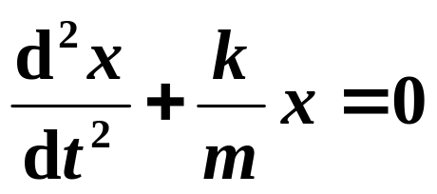

例题 2 卷扬机上吊着 的重物，以速度 下降，钢绳上端因故突然被卡住，这时钢绳的劲度系数 ，不计钢绳质量，求重物此后的运动方程。
解
建立坐标系，
设平衡时钢绳的伸长量为
物理模型
当m 相对于O 的位移为 x 时
l₀
O
x
x

Slide 14









令
取钢绳刚被卡住时t=0，
运动方程

Slide 15










五. 简谐振动的旋转矢量表示法
旋转矢量
参考圆
t
M
t = 0时，
与x轴夹角
t =0
M
以 为角速度逆时针方向旋转， 与 x轴夹角
t ＞ 0时，
O
P
x
末端的投影点

Slide 16











例题 3 设质点在Ox轴上作谐振动，振幅为A。若某时刻 t 测得质点的位移 ，向Ox轴负方向运动。求该时刻质点振动的相位。
解1 旋转矢量法
作旋转矢量图，t 时刻质点振动的相位
A
O
x
解2 解析法

Slide 17



2 简谐振动的能量
动能
势能
总能量

Slide 18




简谐振动的动能和势能随时间变化并相互转换，振动系统的总机械能守恒
能量曲线
总能量
x
势能
动能
O
t

Slide 19


Slide 20





4 两个同方向、同频率简谐振动的合成
一质点同时参与两个同方向、同频率简谐振动
振幅
初位相
合振动位移

Slide 21




相位差 的影响
1. 相位相同
2. 相位相反
3. 一般情况下

